Slide 1
Tudástér felhő alapú oktatási rendszer
Tóth Zalán

Slide 2
Bevezetés - milyen szoftver a Tudástér
Oktatási platform
Software as a Service (SaaS)
Elkülönülő intézmények (tenant)

Slide 3
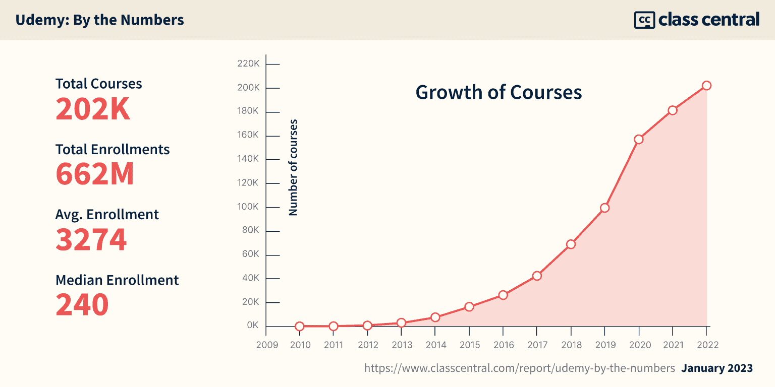
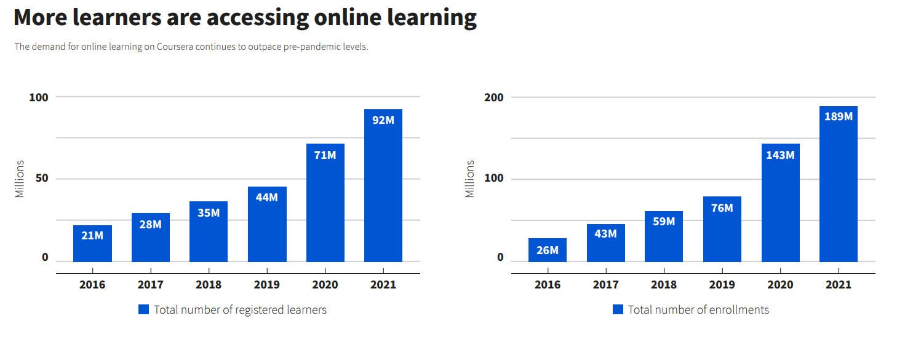
Témaválasztás
Online oktatási trendek
Növekvő népszerűség
Rugalmas időbeosztás
Több millió tanuló
Mikroszolgáltatás architektúra
Domainek elkülönítése
Szolgáltatások skálázhatósága
Magas rendelkezésre állás
Népszerű (hype)
Felhő technológiák
Könnyű használhatóság
Költséghatékonyság
Biztonság
Redundancia

Slide 4
Célok
Jelenlegi rendszerek
Oktatás - Coursera, Udemy, stb
Vizsgáztatás - Canvas
Mindkettőt támogató platform létrehozása
Oktató videók feltöltése és lejátszása
Kvízek összeállítása
Intézmények elkülönítése
Magas rendelkezésre állás
Terhelés szerinti automatikus skálázás

Slide 5
Felhasználói esetek
Három szerepkör
Adminisztrátor
intézmény kezelése (regisztrálás)
felhasználók rögzítése és szerepkörök kiosztása
Tanár
tantárgyak összeállítása
oktató videók feltöltése tanórákhoz
kérdéssorok összeállítása
Diák
Tantárgy felvétele
Felkészülés az oktatóvideók alapján
Kvízek kitöltése

Slide 6
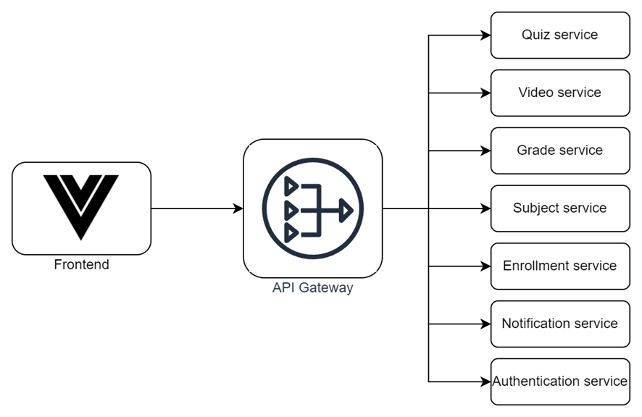
Szoftver felépítése
Mikroszolgáltatások
Domain szerinti bontás
Szolgáltatások fejlesztése egyszerűbb
Független release folyamat
Bonyolult tesztelés
Tudástér szolgáltatásai
Felhasználói felület
Api Gateway - forgalomirányítás és biztonság
Üzleti logikát megvalósító modulok

Slide 7
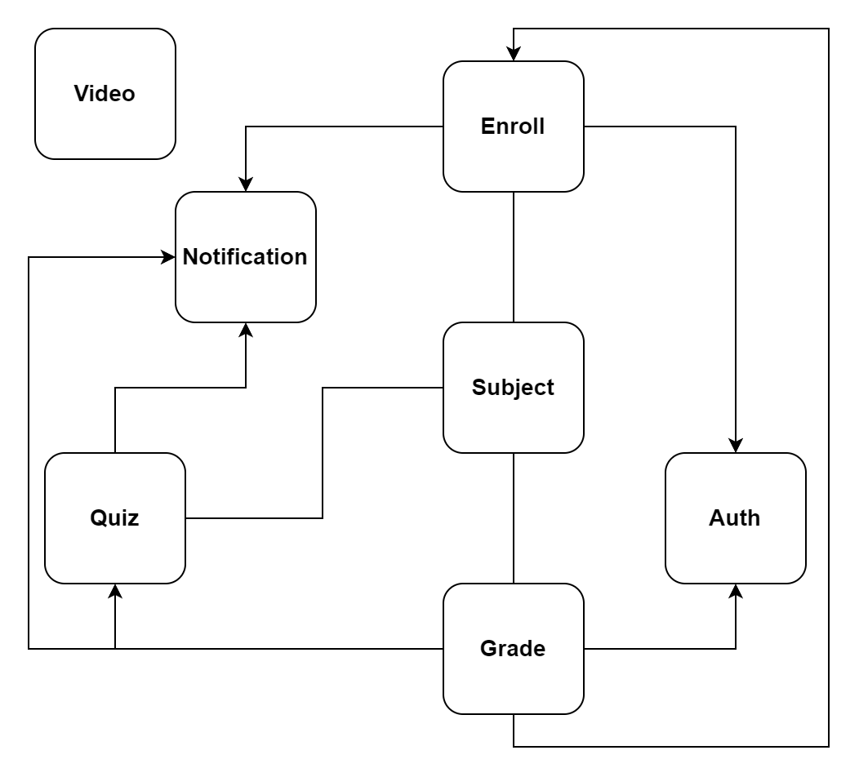
Szoftver felépítése
Nyelvek/Keretrendszerek
Kotlin + Spring (Boot 3, Cloud)
Javascript + Vue
Modulok közötti kommunikáció
REST - szinkron kommunikáció
Üzenetsor (MQ) - aszinkron kommunikáció
Frontend - Backend - RESTful
Adatbázisok
Szolgáltatásonként saját séma/db
Csak az adott szolgáltatás fér hozzá
Postgres, MongoDB
Automatizált adat migráció (szoftver verzióhoz kötve)
Biztonság
Autentikáció
JWT token
Api Gateway terminál
Autorizáció
Szerepkörök szerint
Metódus szintű ellenőrzés
Kommunikáció HLD

Slide 8
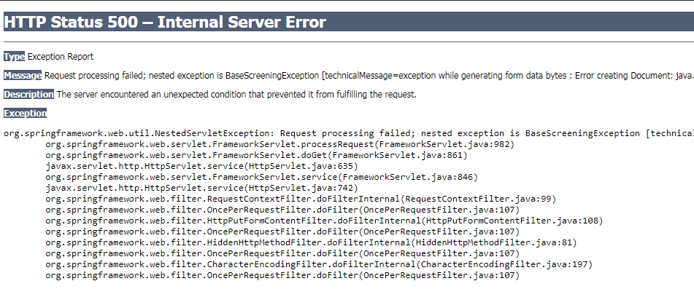
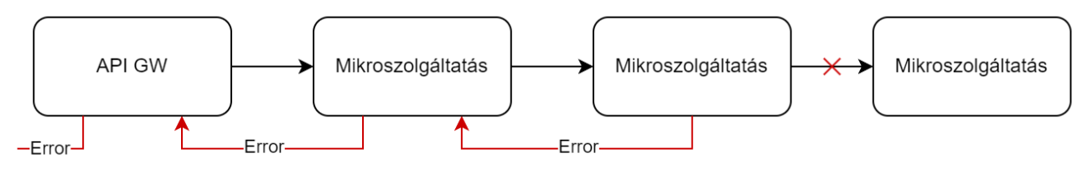
Szoftver felépítése
Hibakezelés
Központi hibakezelés (RFC-7807, Problem Details)
A végrehajtási verem tartalma nem kerülhet ki (biztonság).
Szolgáltatások közötti hiba - szinkron hívások
Circuit Breaker Pattern - gyűrűző hiba védelem
Túlterhelés elleni védelem
Bulkhead pattern - maximalizált párhuzamos hívások száma
Rate limiter pattern - maximalizált hívás szám adott időablakban
Intézmények elkülönítése
Automatikus intézmény azonosító mentés/szűrés
JPA - Tenant Identifier Resolver
Mongo - MongoTemplate felüldefiniálás

Slide 9
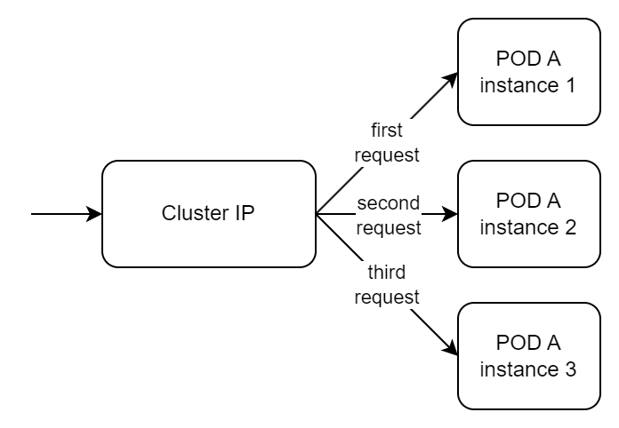
Futtatókörnyezet
Kubernetes
Konténer alapú
Automatizált üzemeltetés
Hibás konténerek újraindítása
Automatikus skálázás (HPA)
Automatizált hálózatkezelés
Telepítés támogatás (Rolling update)
Telepítés leírók
Deklaratív - mi az elvárt állapot
Kustomize
Környezetek definiálása

Slide 10
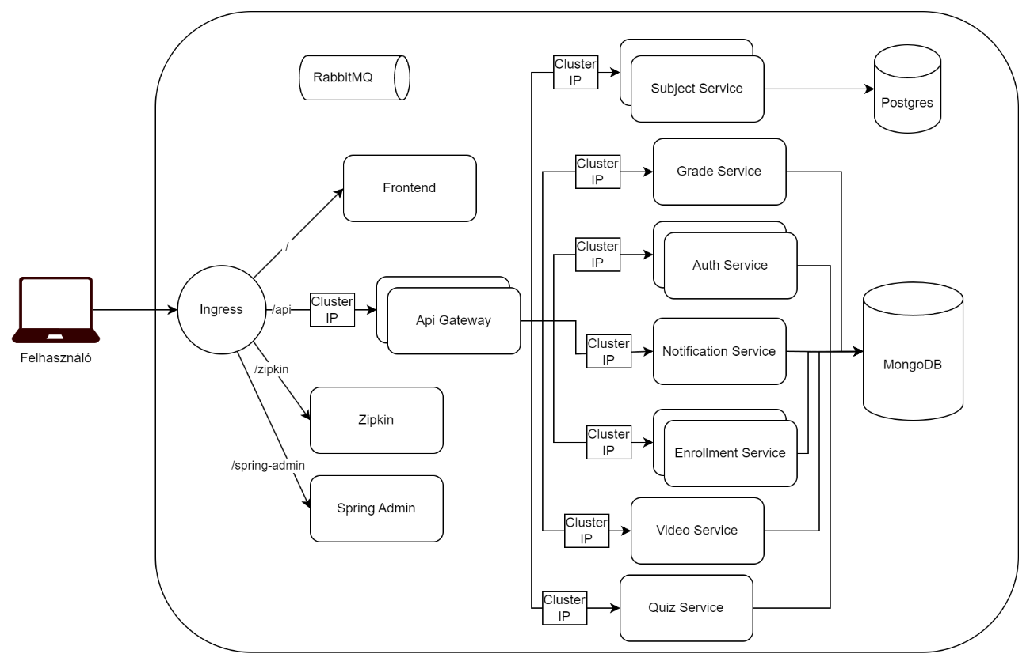
Alkalmazás architektúra Kubernetesen

Slide 11
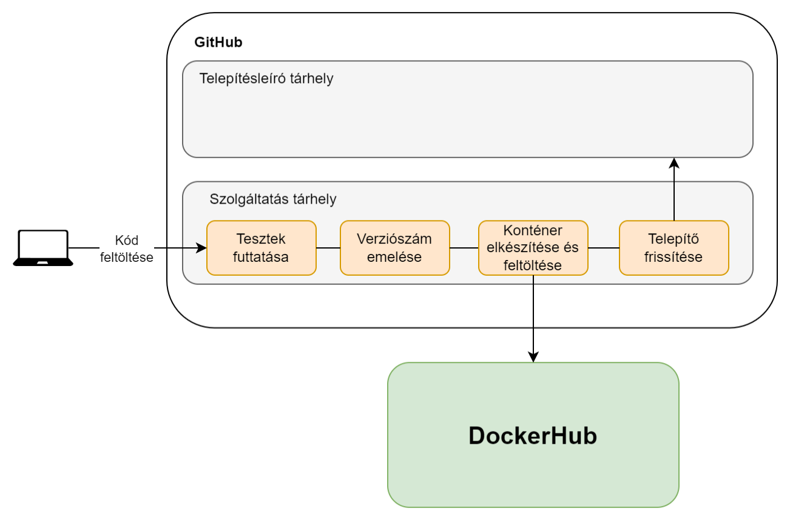
Continuous Deployment
Forráskód feltöltése (commit)
CI/CD pipeline (Github Actions)
Tesztek futtatása
Verziószám kalkulálás és beállítás (Automatizált szemantikus verziózás)
Alkalmazás fordítása
Konténer elkészítése
Konténer feltöltése (Docker Hub)
Konténer verziószám felülírása (telepítés leírókat tartalmazó repository)
Alkalmazás telepítése
ArgoCD - új verzió monitorozása és telepítése

Slide 12
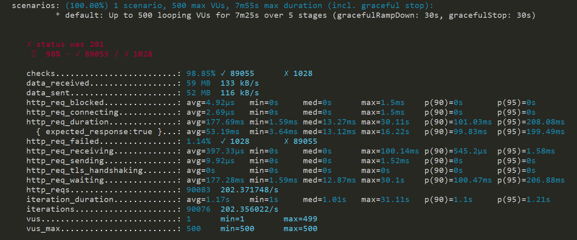
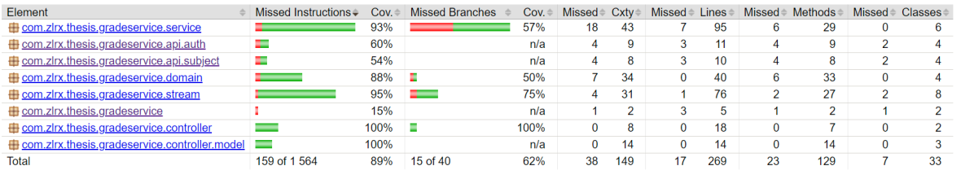
Tesztelés és Monitorozás
Tesztelés
Egység teszt
Szolgáltatás teszt (Integrációs teszt, adatbázis, MQ..)
Teljesítmény és Rendszer teszt (K6)
Monitorozás
Hívási láncok (correlation id)
Példányok (cpu,memória, hívások száma másodpercenként, stb)

Slide 13
Tanulságok
A tervezés és tesztelés nehezebb, mint monolitikus alkalmazásnál
A fejlesztés egyszerűbb. Egy szolgáltatás csak egy domaint kezel
Az egyedi üzenet alapú kommunikáció csak kis alkalmazásnál karbantartható
Üzenetszórás (Event Sourcing)
CQRS - read/write adatbázisok
Lazább kapcsolat a szolgáltatások között
Új szolgáltatás bevezetése egyszerűbb
A rendszer monitorozása fontos
hibák
szűk keresztmetszet

Slide 14
Demó

